Slide 1
Novatec / Box10
João Ferrari e Thiago Chafado
Projeto Integrador
BDI - PROG II - ESI

Slide 2


Contexto da Aplicação
Lojas (camelô) localizadas no centro de Chapecó;
Todas os registros realizados manualmente;
Pouca praticidade;
Necessidade de otimizar vendas e cadastro de informações.

Slide 3




Contexto da Aplicação
Linguagem utilizada: javascript;
Backend implementado utilizando node e outras bibliotecas;
Frontend desenvolvido com html e css, além do Framework React;
Banco de Dados utilizado: Postgres

Slide 4
Aplicação
Sistema para otimizar cadastro de dados relacionados às lojas:
Adicionar Venda
Adicionar Saída
Abrir Novo Caixa
Fechar Caixa
Visualizar Caixa Aberto
Visualizar tabelas (Vendas e Saídas)
Preferências (Editar Funcionário; Calcular Comissões; Remover Venda)
Visualização simplificada das vendas por mês e feedback no Dashboard.

Slide 5
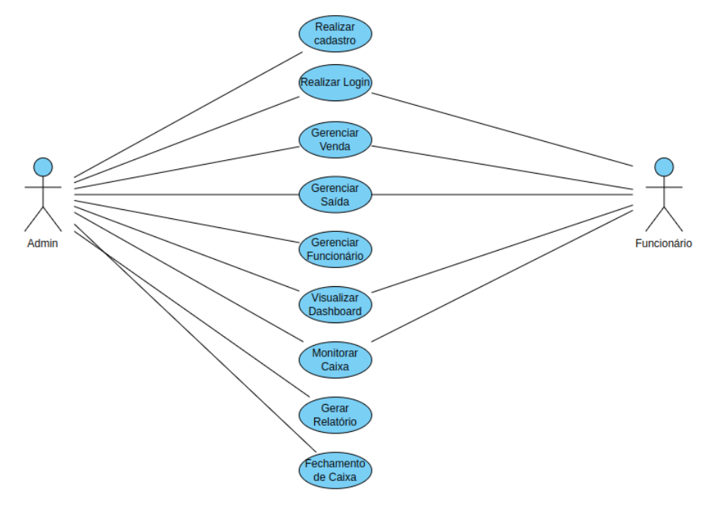
Diagrama Casos de Uso

Slide 6
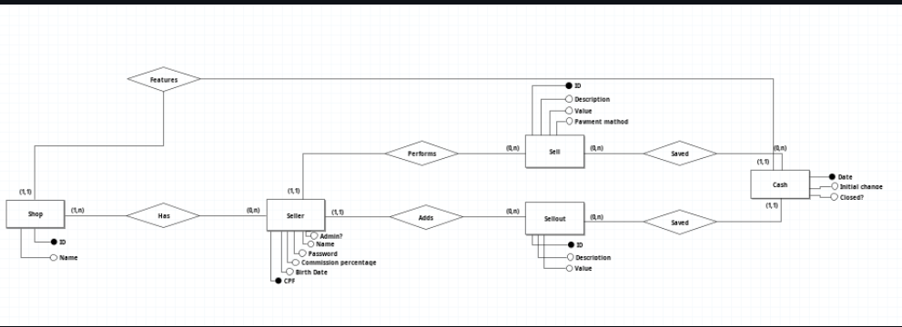
Modelo Conceitual

Slide 7
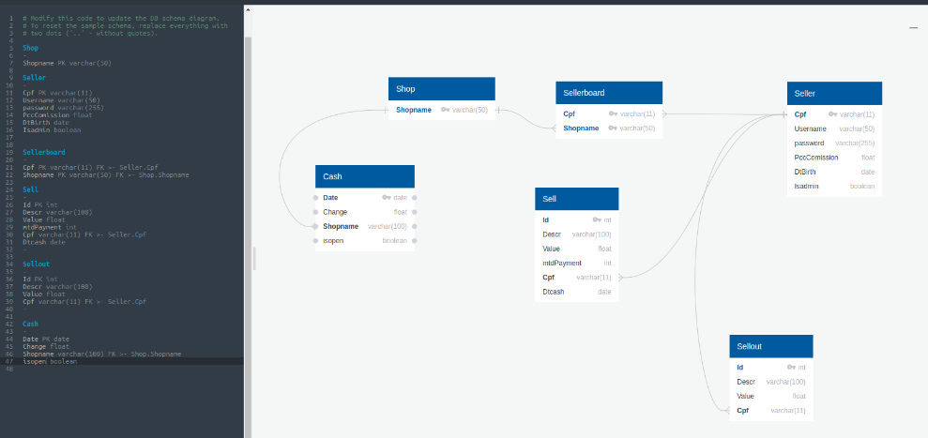
Modelo Lógico

